Slide 1
「Excel VBA × シェルスクリプト自動生成ツール
日常管理コマンドをExcelからワンクリックで
土橋惠

Slide 2
目次
課題(BEFORE)
解決策(AFTER)
成果
サンプル出力
応用・展望
まとめ

Slide 3
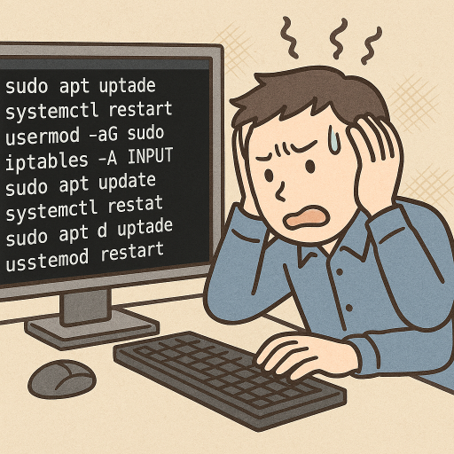
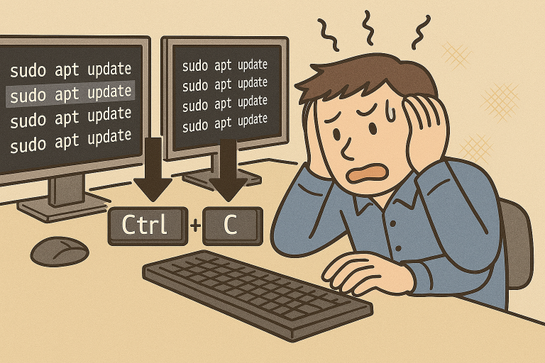
１.課題(Before)
システム管理コマンドを毎回手入力 → 入力ミスや再作業が多発
「複数環境で同じ操作をする際に、コピペで時間がかかる」

Slide 4
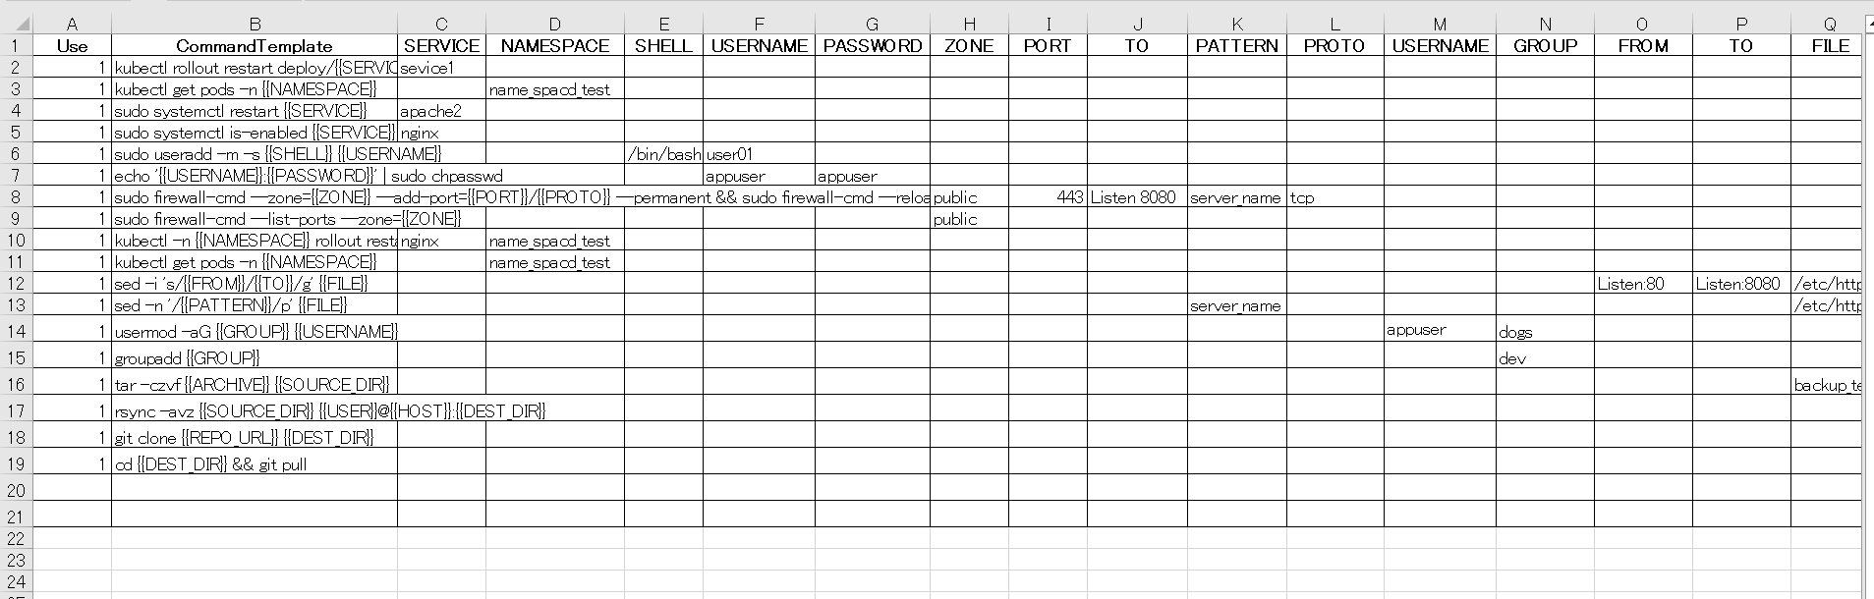
２．解決策(AFTER)
「コマンドをテンプレ化して、トークンを入力するだけ」
「Use=1で有効化、ボタン1つで.shファイルを生成」

Slide 5

３．成果
BeFore
After
作業時間30分
ミス件数 毎月数件
作業時間2分
ミス件数 0件

Slide 6
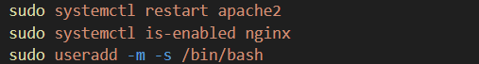
４．サンプル出力

Slide 7
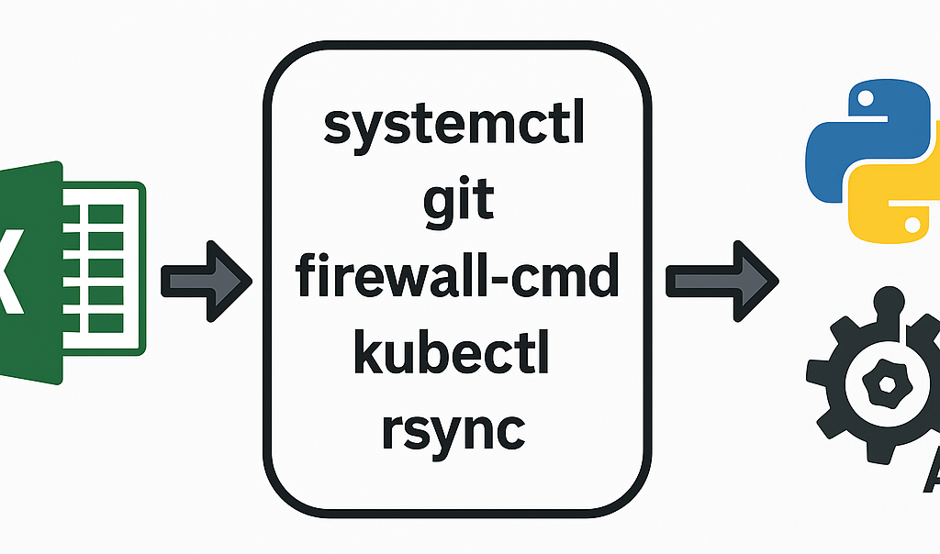
５．応用・展望
「systemctl / kubectl / git / firewall-cmd / sed / rsync など幅広く対応可能
「PythonやCI/CDに展開すればチーム全体の自動化基盤に発展できる」

Slide 8
６．まとめ
単純作業の自動化で時間削減
Excelから操作できるので誰でも利用可能
標準化により品質が安定

